Slide 1
Курсовая работа
Разработка клиент-серверной мобильной игры в жанре кликер для операционной системы Android на языке Kotlin
Представила: Кристина Богачева Андреевна, ИКБО-65-23

Slide 2
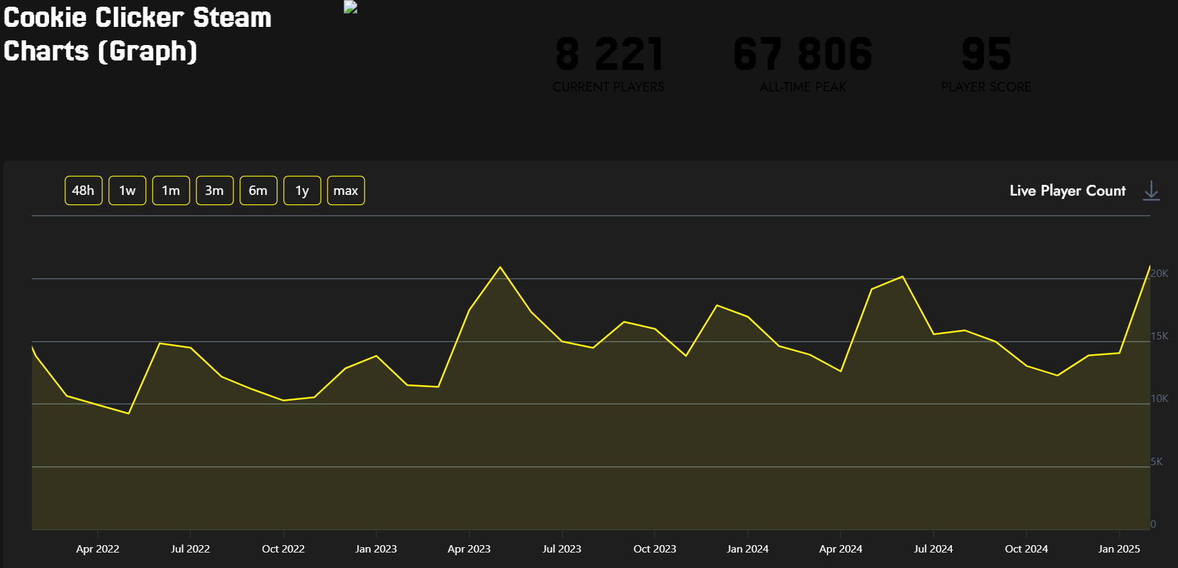
Введение и актуальность
Мобильные игры-кликеры (Cookie Clicker, Tap Titans, Adventure Capitalist) популярны благодаря простоте и быстрому дофамину.
Однако в большинстве кликеров отсутствует социальный элемент – таблица рекордов, поиск друзей, соревнование.
Существующие кликеры либо не имеют онлайн-рейтинга, либо требуют постоянного интернета без сохранения прогресса.
Наше приложение сочетает:
классический кликер (нажатие на картинку → увеличение счёта);
регистрацию и аутентификацию пользователей;
глобальную таблицу рекордов (топ-20 игроков);
поиск по никам с сохранением последних 5 запросов;
сохранение счёта на сервере (прогресс не теряется при смене устройства).
2

Slide 3
Обзор существующих аналогов
Критерий | Cookie Clicker | Adventure Capitalist | Clicker Heroes | ClickerGame (наш проект)
Платформы | Web | Android, iOS, Web | Windows, iOS, Android, Web | Android
Серверное сохранение прогресса | Нет (локальное) | Да (через аккаунт) | Да (через Google /Apple ID) | Да (собственный сервер)
Глобальный рейтинг игроков | Нет | Нет (только события) | Нет | Да (топ-20)
Поиск других игроков | Нет | Нет | Нет | Да (по логину + история)
Открытое REST API | Нет | Нет | Нет | Да (исходный код открыт)
Мгновенная синхронизация кликов | Не применимо | Отложенная | Отложенная | Да (каждый клик отправляется)
Технологический стек | JavaScript (браузер) | C#, Unity | C#, Unity | Kotlin (Android) + Ktor (JVM)

Slide 4
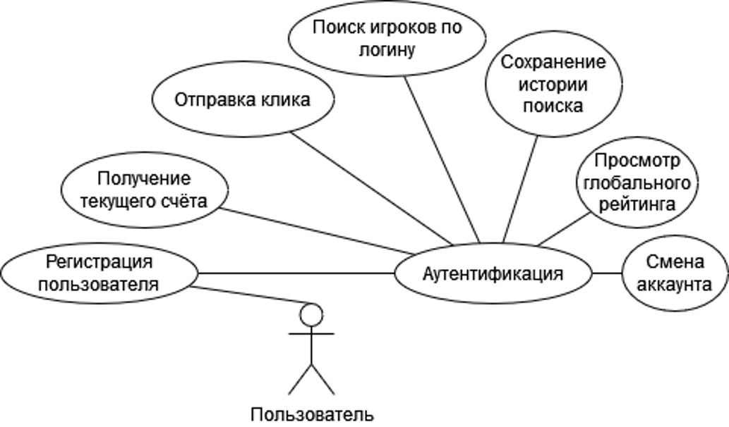
Функциональные требования

Slide 5


Технологии разработки
Клиентская часть:
Kotlin
Android SDK (minSdk 24, targetSdk 34)
Ktor Client (CIO engine) – все сетевые запросы
Material Design Components – MaterialButton, ChipGroup, CardView
Glide – загрузка фоновых изображений
Coroutines (lifecycleScope)
SharedPreferences – хранение userId, локального кэша счёта, истории поиска
Серверная часть:
Kotlin + Ktor
Exposed ORM
SQLite
Logback
Среда разработки: Android Studio

Slide 6
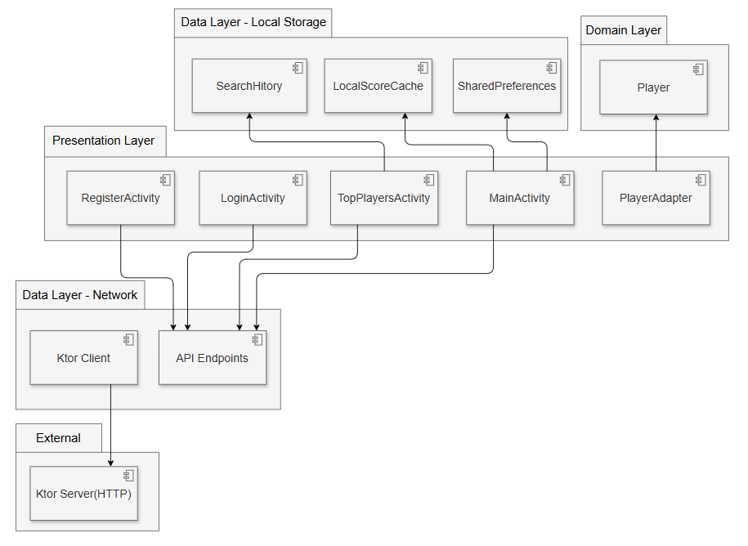
Основные моменты архитектуры:
Монолитная структура (один модуль app).
Слои:
Presentation: Activities + Adapter.
Domain: модель Player.
Data: сетевой слой (Ktor Client) и локальное хранилище (SharedPreferences, кэш счёта, история поиска).
External: Ktor Server.
Взаимодействие через корутины: все сетевые вызовы асинхронны (lifecycleScope.launch).
Ручной парсинг JSON (без сериализации) для простоты и надёжности.

Slide 7
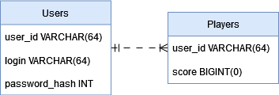
Модель хранения данных

Slide 8
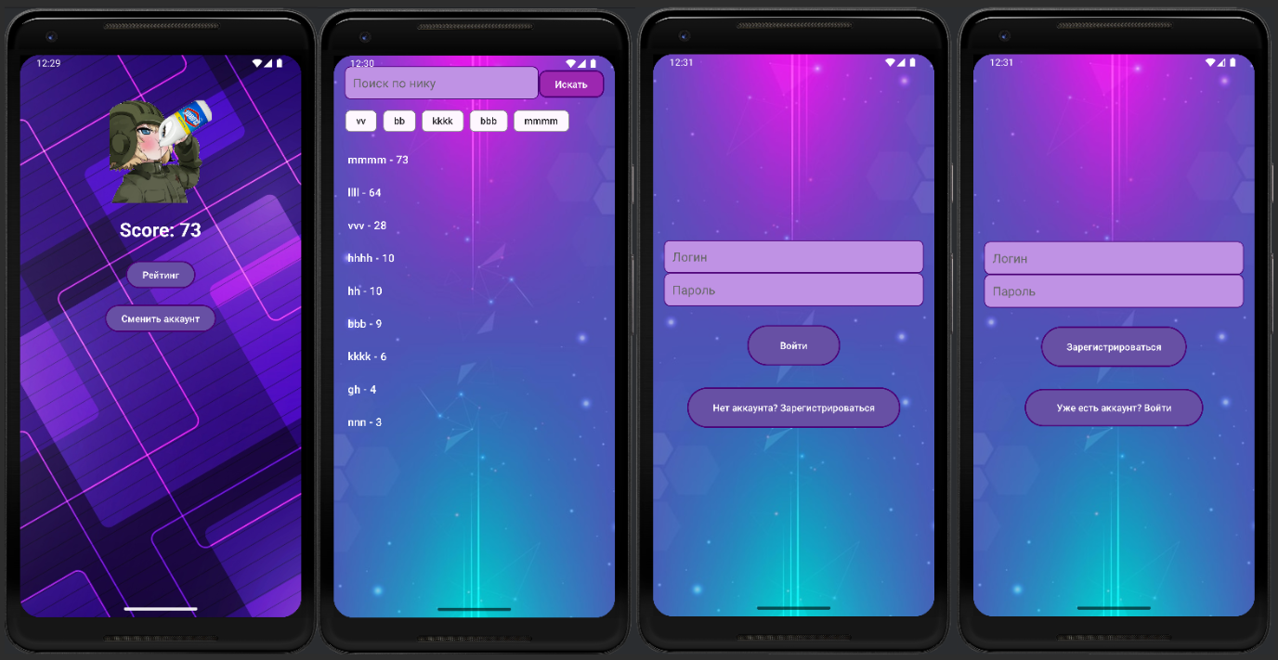
Экраны приложения

Slide 9
Заключение
Исходный код
В ходе выполнения курсовой работы было спроектировано и разработано полностью функционирующее кликер-приложение с социальной составляющей (общий рейтинг). Реализованы регистрация, аутентификация, сохранение прогресса на сервере, поиск игроков, история запросов. Серверная часть на Ktor + Exposed + SQLite обеспечивает масштабируемость. Клиентское приложение интуитивно понятно, поддерживает офлайн-кэш счёта.
Клиентская часть
Перейти
Серверная часть
Перейти
Планы развития
Демо видео
Добавить анимацию при клике (увеличение/тряска картинки).
Реализовать смену аватаров и кастомные иконки кликов.
Ввести ежедневные бонусы и достижения.
Добавить уведомления о рекордах друзей.
Посмотреть

Slide 10
Спасибо за внимание!

